Slide 1
ch4 배열(Arrary)과 Collection
배열
컴퓨터 공학부

Slide 2
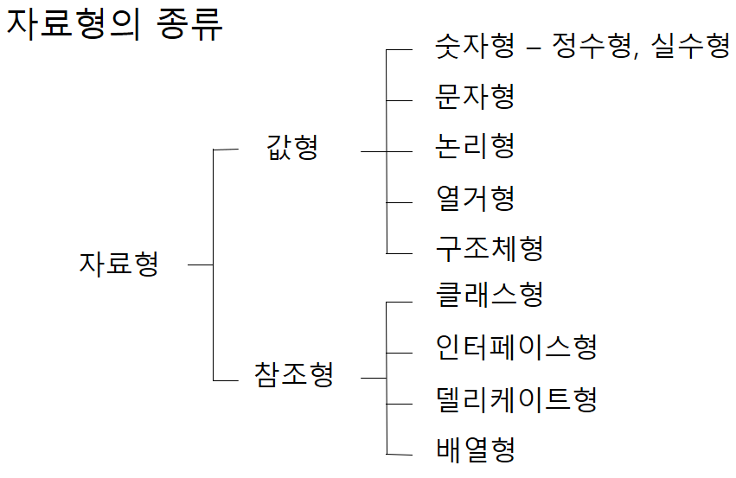
데이터의 형태
값형 : 변수에 직접 값이 저장되는 형태
  Stack 에 저장
참조형 : 객체를 가리키는 형으로
  Stack 에 주소, Heap 에 데이터 저장
컴퓨터 공학부

Slide 3
데이터의 형태
구조체 : 다른 타입의 데이터 취급
배열 : 같은 타입의 데이터가 여러 개 있을 경우 연속된 데이터를 관리
객체지향언어에서는
참조형 객체이므로 → new 로 객체 생성 해야 사용 가능
Collection : 배열과 비슷하나 동적으로 추가나 삭제가 가능
자바에서 ArrarList 라고 함
Class : 다른 타입의 데이터를 취급 (데이터 + 메소드 )
  객체 지향 프로그래밍의 최소 단위로 취급
Data Base :
컴퓨터 공학부

Slide 4
배열과 Collection
배열 :
  길이 할당(선언 )후 추가나 삭제 불가능
  하나의 타입만 저장, 다차원이 가능
  첨자를 이용해 배열 크기 지정하면 후에 배열 크기 변경 불가
Collection : <ArrayList> 배열과 비슷한 기능인데 동적이다.
  데이터가 추가되면 자동으로 메모리 증가
  데이터의 증가나 감소에 따라 동적으로 변함.
  소형 메모리 데이터베이스 기능으로 삽입, 삭제, 수정, 검색이 가능
  Object 형이므로 숫자, 문자, 문자열, 구조체의 데이터 저장이 가능
  항상 1차원만 가질 수 있다. → 단점
  Collection class 가 별도로 제공됨
  자바에서 ArrarList 라고 함
컴퓨터 공학부

Slide 5
배열의 비교
언 어 | 사용 예
C언어 | int jumsu[5]= {1,2,3,4,5}
 | int jumsu[2][3]= { {1,2,3}, {4,5,6} }
C# | int[] jumsu ={1,2,3,4,5} ← [ ] 위치가 다름 int[] jumsu = new int [5] {1,2,3,4,5} ;
 | int[,] jumsu ={ {1,2,3}, {4,5,6} }
Java | int[] jumsu= {1,2,3,4,5}
 | int[][] jumsu = { { 3,4,5},{5,6,7},{11,12,13} }
컴퓨터 공학부

Slide 6
배열의 비교
C언어 : int jumsu[]= {1,2,3,4,5}
C# : int[] jumsu ={1,2,3,4,5}
문자열의 표현
  C언어 : char name[2][4] = {“kbs”, “sbs”};
  C# : string name = “kbs”; // 스트링형으로 문자열 표시
    string name = new string(“kbs”); // 참조형이다.
배열 초기화 하지 않으면 string은 null 로 초기화
수치(int)는 0 으로 초기화
컴퓨터 공학부

Slide 7

일차원배열.cs
using System;
public class 일차원배열
{
static void Main()
{
// 선언 및 할당, 초기화
int[] Age = new int[5] { 2, 4, 6, 8, 10 };
Console.WriteLine(Age[0]);
Console.WriteLine(Age[1]);
Console.WriteLine(Age[2]);
Console.WriteLine(Age[3]);
Console.WriteLine(Age[4]);
}
}
네모 안 소스 입력 후 실행
연속된 데이터 처리 불편
컴퓨터 공학부

Slide 8

일차원배열.cs
using System;
public class 일차원배열
{
static void Main()
{
int[] Age = new int[5] { 2, 4, 6, 8, 10 };
//Console.WriteLine(Age[0]);
//Console.WriteLine(Age[1]);
//Console.WriteLine(Age[2]);
//Console.WriteLine(Age[3]);
//Console.WriteLine(Age[4]);
}
}
5줄을 주석처리 후 for문으로 대치하면 ????
컴퓨터 공학부

Slide 9
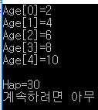
일차원배열.cs
using System;
public class 일차원배열
{
static void Main()
{
int[] Age = new int[5] { 2, 4, 6, 8, 10 };
}
}
이곳에
배열의 합 구하여 출력할 것
배열의 길이는 배열명.Length
Age. Length
컴퓨터 공학부

Slide 10
1차원 배열과 2차원 배열
[0] 2 | [1] 4 | [2] 6 | [3] 8 | [4] 10
int[] Arr = new int [5]; // 선언 및 할당
int[] Arr = new int[5] {2,4,6,8,10};
int[] Arr = new int[] {2,4,6,8,10};
int[] Arr = {2,4,6,8,10};
  int[,] Arr; // 선언
  Arr = new int [3,5]; // 할당(배열크기)
  int[,] Arr = new int [3,5];
  // 선언과 할당을 동시에 한다. 배열크기)
  int[,] Arr = new int [2,3] { {10,20,30}, {40,50,60} };
int[,] Arr = new int [,] {{10,20,30}, {40,50,60} } ;
  int[,] Arr = {{10,20,30}, {40,50,60} };
[0,0] 10 | [0,1] 20 | [0,2] 30
[1,0] 40 | [1,1] 50 | [1,2] 60
컴퓨터 공학부

Slide 11

이차원배열.cs 데이터 그대로 출력할 것
[0,0] 10 | [0,1] 20 | [0,2] 30
[1,0] 40 | [1,1] 50 | [1,2] 60
  Console.Write("{0}\t", Arr[i, j]);
  공백 처리 \t
  int[,] Arr = new int [2,3] { {10,20,30}, {40,50,60} };
int[,] Arr = new int [,] {{10,20,30}, {40,50,60} } ;
  int[,] Arr = {{10,20,30}, {40,50,60} };
컴퓨터 공학부

Slide 12

이차원배열.cs 합 구하여 출력 할 것
  반드시 합 구하여 4번째 배열에 저장 후 출력 할 것
  새로운 변수 추가하지 말 것
  int[,] Arr = new int[2, 4] { { 10, 20, 30, 0 }, { 40, 50, 60, 0 } };
컴퓨터 공학부

Slide 13
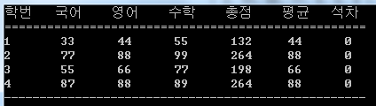
성적처리.cs 1단계 - 해결 후 과제 2 단계 진행할 것
관련된 변수나 자료형은 각자 알아서 지정하여 사용 –
먼저, 점수만 출력해 보고 나서 출력이 되면 총점 , 평균 구하여 반드시 배열에 저장한 후 출력할 것
배열 크기는 jumsu [4,7] 로 할 것 – 석차 추가 할 것임
이중 for 문을 각각 2번 사용할 것
한번은 총점, 평균 구하는데 사용하고, 또 한번은 출력하는데 사용
0 | 1 | 2 | 3 | 4 | 5 | 6
학번 | 국어 | 영어 | 수학 | 총점 | 평균 | 석차
1 | 33 | 44 | 55
2 | 77 | 88 | 99
3 | 55 | 66 | 77
4 | 87 | 88 | 89
컴퓨터 공학부

Slide 14
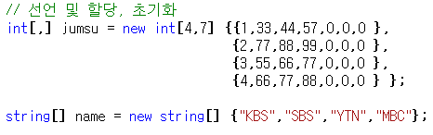
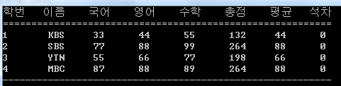
성적처리.cs 2 단계 – 문자열 이름 추가
컴퓨터 공학부

Slide 15
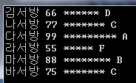
막대그래프.cs ans
string[] name =
{ "김서방", "나서방", "다서방", "라서방", "마서방", "바서방" };
int[] score = { 66, 77, 99, 55, 88, 75 };
방법은 여러 가지 있음
컴퓨터 공학부

Slide 16
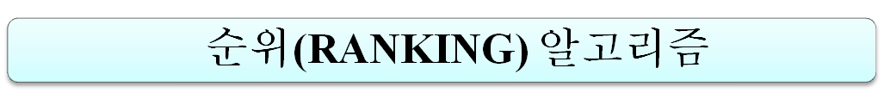
모든 데이터를 1로 초기화 , 첫 데이터와 나머지 데이터 비교,
비교 (다른) 데이터가 자신보다 더 크면 자신의 등수를 1씩 증가 시킴
33과 22 비교 통과, 44 비교 – 증가, 55비교 – 증가, 11비교 – 통과
22와 33비교 – 증가, 22비교 – 통과, 44비교 – 증가 , 55비교 – 증가, 11 비교 – 통과
44와 33비교- 통과, 22 비교 – 통과, 44 비교 – 통과 ,55 비교– 증가, 11 비교 – 통과
55와 33, 22, 55, 44, 11 비교 모두 통과 그대로 1
11과 33, 22, 44, 55, 모두 크므로 1씩 증가, 11 비교 – 통과
Index | [0] | [1] | [2] | [3] | [4]
데이터 | 33 | 22 | 44 | 55 | 11
초기화 | 1 | 1 | 1 | 1 | 1
등수 | 3 | 4 | 2 | 1 | 5
 | +1(44일 때) | +1(33일때) | +1(55일때) |  | + 1(33일때)
 | +1(55 일때) | +1(44일때) |  |  | + 1(22일때)
 |  | +1(55일때) |  |  | + 1(44일때)
 |  |  |  |  | + 1(55일때)

Slide 17
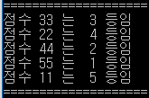
using System;
public class Ranking
{
static void Main()
{
// [1] 데이터 초기화
int[] Num = new int[5] { 33, 22, 44, 55, 11 };
int[] Rank = new int[5] { 0, 0, 0, 0, 0 };
int i = 0; int j = 0;
Programming 입문

Slide 18
//[2] 순위 알고리즘
for (i = 0; i < 5; i++)
{
Rank[i] = 1; // 모든 점수는 1로 초기화
for (j = 0; j < 5; j++)
{
if (Num[i] < Num[j])
{
Rank[i]++; // 더 큰 수가 있으면 증가
}
}
}
for (i = 0; i < 5; i++) //[3] 출력
{
Console.WriteLine("점수 {0} 는 {1} 등임", Num[i], Rank[i]);
}
}
}
}
Programming 입문

Slide 19
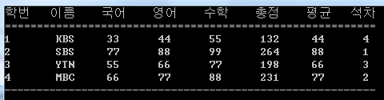
성적처리.cs 3단계 석차구하기
석차 구하기 완성 할 것
각각 메소드로 구현
컴퓨터 공학부

Slide 20
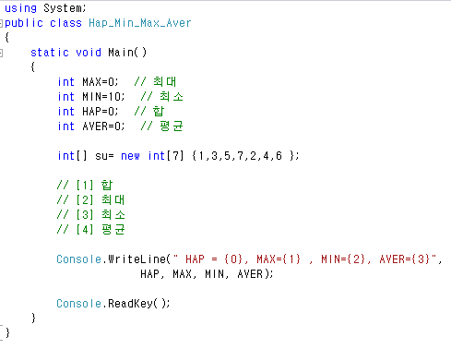

Hap_Min_Max_Aver.cs 합, 최대, 최소, 평균 구하기
Max는 최소값
Min은 최대값 으로 초기화
각자 완성
컴퓨터 공학부

Slide 21
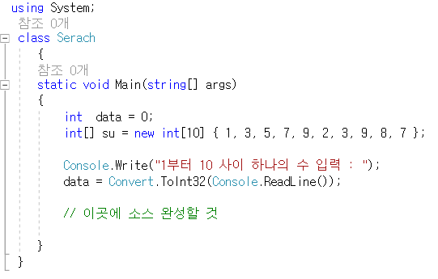
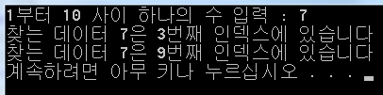
Search.cs 검색하기
컴퓨터 공학부

Slide 22
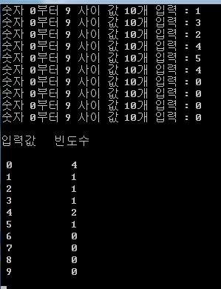
빈도수_최빈값.cs (0부터 9사이의 값 중에서) 1단계
처음 데이터 1이면 1번 인덱스에 1증가
두번째 데이터 3이므로 3번 인덱스에 1증가
Index in_num | 횟수 count | 입력순서
0 | 1+1+1+1
1 | 1
2 | 1
3 | 1
4 | 1 + 1
5 | 1
6
7
8
9
7
7
7
7
1
3
2
4
6
5
컴퓨터 공학부

Slide 23
빈도수_최빈값.cs (0부터 9사이의 값 중에서)
int[] in_num = new int[10] {0,0,0,0,0,0,0,0,0,0 }; //입력 숫자 보관
int[] count = new int[10] {0,0,0,0,0,0,0,0,0,0}; //카운트 보관
for (int i = 0; i < 10; i++)
{
Console.Write("{0} 번째숫자 0부터 9 사이 값 10개 입력 : ",i);
in_num[i] = Convert.ToInt32(Console.ReadLine());
// 이곳에
// 소스 추가 하여 완성
}
Console.WriteLine("\n입력값 빈도수\n");
// 이곳에
// 출력 소스 추가
컴퓨터 공학부

Slide 24
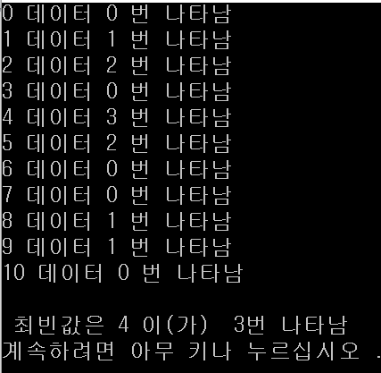
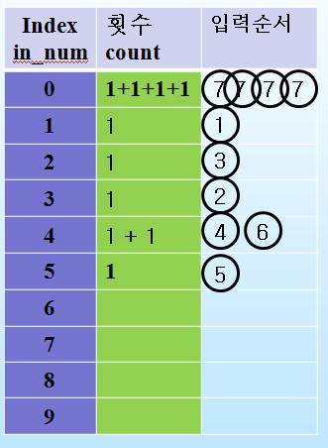
빈도수_최빈값.cs (0부터 9사이의 값 중에서) 2단계
컴퓨터 공학부

Slide 25
단순 정렬 알고리즘 (내림 차순) a[0] 일 때
a[0] 일 때
1회 | a[0] | a[1] | a[2] | a[3] | a[0] < a[1] -- 1< 3
 | 1 | 3 | 4 | 2 | 크면 교환
 | 3 | 1 | 4 | 2 | 1,3 교환
a[0] 기준
2회 | a[0] | a[1] | a[2] | a[3] | a[0] < a[2] 3 < 4
 | 3 | 1 | 4 | 2 | 크면 교환
 | 4 | 1 | 3 | 2 | 3,4 교환
a[0] 기준
3회 | a[0] | a[1] | a[2] | a[3] | a[0] < a[3] 3 < 2
 | 4 | 1 | 3 | 2 | 그대로
 | 4 | 1 | 3 | 2 | 그대로 a[0]는 4로 확정
a[0] 기준
컴퓨터 공학부

Slide 26
단순 정렬 알고리즘 (내림 차순)
a[1] 일 때
1회 | a[0] | a[1] | a[2] | a[3] | a[1] < a[2] -- 1< 3
 | 4 | 1 | 3 | 2 | 크면 교환
 | 4 | 3 | 1 | 2 | 1,3 교환
a[1] 기준
2회 | a[0] | a[1] | a[2] | a[3] | a[1] < a[3] 3 < 2
 | 4 | 3 | 1 | 2 | 크면 교환
 | 4 | 3 | 1 | 2 | 그대로 a[1]는 3으로 확정
a[1] 기준
a[2] 일 때
1회 | a[0] | a[1] | a[2] | a[3] | a[2] < a[3] 1 < 2
 | 4 | 3 | 1 | 2 | 크면 교환
 | 4 | 3 | 2 | 1 | 1,2 교환
a[2] 기준
컴퓨터 공학부

Slide 27
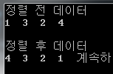
Sort.cs 소스 완성 할 것
int[] a = new int[4] { 1, 3, 2, 4 };
Console.WriteLine("정열 전 데이터");
// 이곳에서 정렬 전 데이터 출력 할 것
for (int j = 0; j <= a.Length - 1; j++)
{
for (int i = j + 1; i <= a.Length - 1; i++)
{
if (a[j] < a[i])
{
t = a[j];
a[j] = a[i];
a[i] = t;
}
}
}
int[] a= { 1, 3, 2, 4 };
컴퓨터 공학부

Slide 28
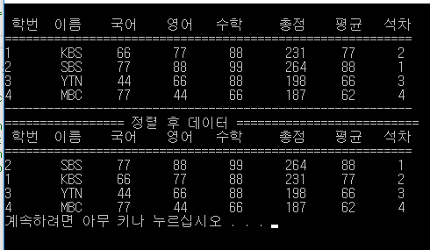
성적처리.cs 4단계 정렬하기
컴퓨터 공학부

Slide 29
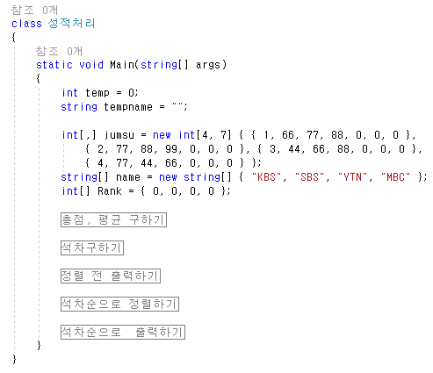
성적처리.cs 프로그램 형태
기능을 구분하여
코딩할 것
컴퓨터 공학부

Slide 30
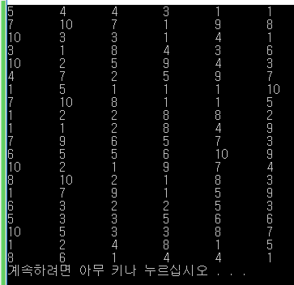
랜덤번호생성기.cs 1부터 10 중에서 6개 뽑아 20번 출력
using System;
class 랜덤번호생성기
{
static void Main(string[] args)
{
// 랜덤 클래스의 객체 randNum 생성
Random randNum = new Random();
int resultNum = 0; // 랜덤 생성된 숫자 임시 저장
// 여기에 소스 완성할 것
:
:
:
Console.Write(resultNum + "\t");
}
}
}
컴퓨터 공학부
Notes:
// resultNum = randNum.Next(1,46);

Slide 31

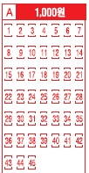
로또번호생성기.cs 1단계 1부터 45 중에서 6개 뽑아 20개 출력
using System;
class 로또번호생성기
{
static void Main(string[] args)
{ // 랜덤 클래스의 객체 randNum 생성
Random randNum = new Random();
int resultNum = 0; // 랜덤 생성된 숫자 임시 저장
Console.WriteLine("로또 번호 생성기 ");
for (int i = 0; i< 6; i++)
{
// 여기에 소스 완성할 것
Console.Write(resultNum + "\t");
}
}
}
컴퓨터 공학부
Notes:
// resultNum = randNum.Next(1,46);

Slide 32
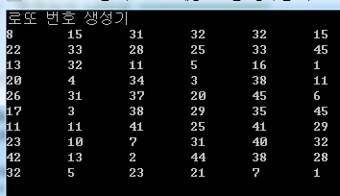
로또번호생성기.cs 2단계 과제
1과 45
출력되나
확인
1. For문으로 20번 반복하여 출력 후
2. 같은 번호가 중복되지 않게 수정할 것
컴퓨터 공학부

Slide 33
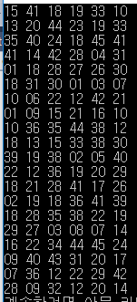
로또번호생성기.cs 2단계 과제
1부터 45 중에서 6개를 선택하여
중복되지 않게 출력할 것
위 내용이 되면 같은 과정을
20번 반복하여 출력할 것
컴퓨터 공학부

Slide 34
Collection
배열과 비슷한 기능이나 구조적-기능적 한계를 보완, 동적이다.
  데이터가 추가되면 자동으로 메모리 증가
  데이터의 증가나 감소에 따라 동적으로 변함.
  소형 메모리 데이터베이스 기능으로 삽입, 삭제, 수정, 검색이 가능
  Object 형이므로 숫자, 문자, 구조체 저장이 가능
  항상 일 차원만 가질 수 있다. → 단점
  Stack, Queue, ArrayList, HashTable
  Collection class 별도로 있음(java도 동일)
컴퓨터 공학부

Slide 35
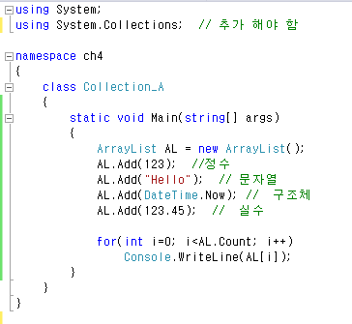

Collection_Array.cs
컴퓨터 공학부

Slide 36
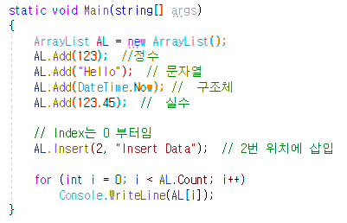
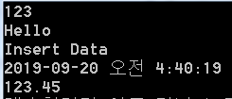
Collection_Array.cs
2번째 추가됨
네모 안 소스
추가 후 실행
컴퓨터 공학부

Slide 37
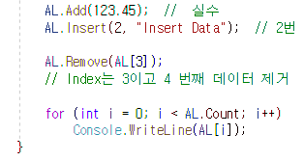

Collection_Array.cs
네모 안 소스
추가 후 실행
4번째
제거됨
컴퓨터 공학부

Slide 38
Collection_Array.cs
컴퓨터 공학부

